Slide 1
SVD奇异值分解
Python与算法之美

Slide 2




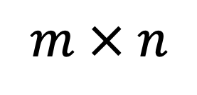
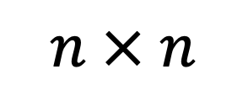

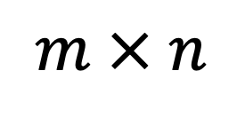
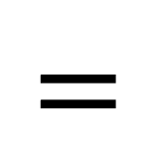
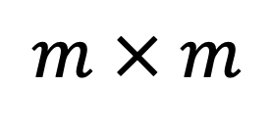
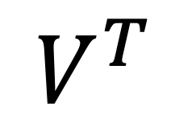
SVD矩阵分解公式
$$A$$
$$=$$
$$U$$
$$×$$
$$Σ$$
$$×$$
$$V^{T}$$
$$m × n$$
$$m × m$$
$$m × n$$
$$n × n$$

Slide 3
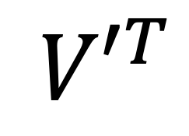
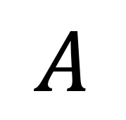
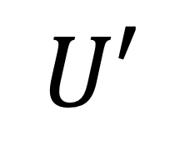

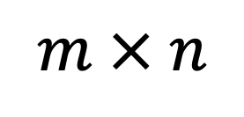
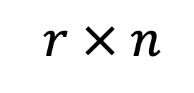

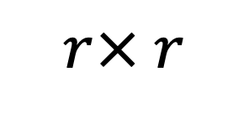

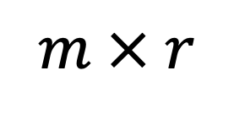

SVD分解与数据压缩
$$A$$
$$≈$$
$$U′$$
$$×$$
$$Σ′$$
$$×$$
$${V′}^{T}$$
$$m × n$$
$$m × r$$
$$r× r$$
$$r × n$$

Slide 4

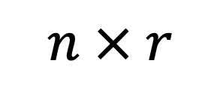
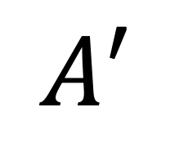


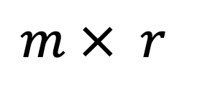
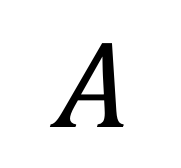
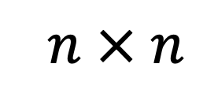

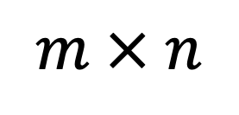


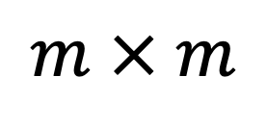
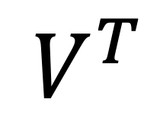
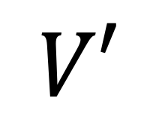
SVD分解与PCA降维(列降维)
$$A′$$
$$=$$
$$U$$
$$×$$
$$Σ$$
$$×$$
$$V^{T}$$
$$×$$
$$V′$$
$$m × r$$
$$m × m$$
$$m × n$$
$$n × n$$
$$n × r$$
$$A$$

Slide 5
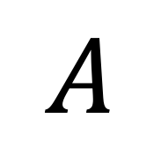
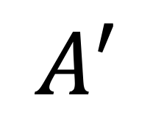


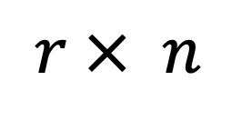
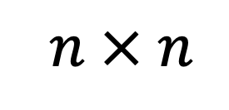
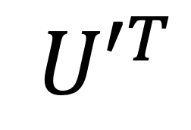

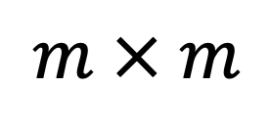
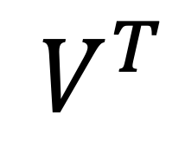
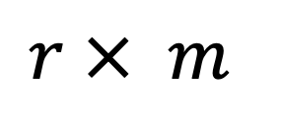
SVD分解与行降维
$$A′$$
$$=$$
$${U′}^{T}$$
$$×$$
$$U$$
$$×$$
$$Σ$$
$$×$$
$$V^{T}$$
$$r × n$$
$$r × m$$
$$m × m$$
$$m × n$$
$$n × n$$
$$A$$

Slide 6
